Slide 1
골격 유사성과 역가를 직교화한 PDE5A 도킹 재평가
선행 상관의 재현 실패, 그리고 자세 타당도가 정하는 해석의 상한
smina / AutoDock Vina 1.1.2 · PDB 1UDT · ChEMBL PDE5A n = 163
전 산출물·코드·리뷰 기록 공개 — github.com/fourmodern/2026_aidrugdiscovery
Notes:
12분. 배분: 2번 45초 · 3번 45초 · 4번 70초 · 5번 60초 · 6번 70초 · 7·8번 각 60초 · 9번 70초 · 10번 70초 · 11번 75초 · 12번 60초 · 13번 35초.
구성: 문제 → 사전 합격선 → 답 → 설계 → (자세 갈래 6-8) → (상관 갈래 9-11) → 정리.

Slide 2
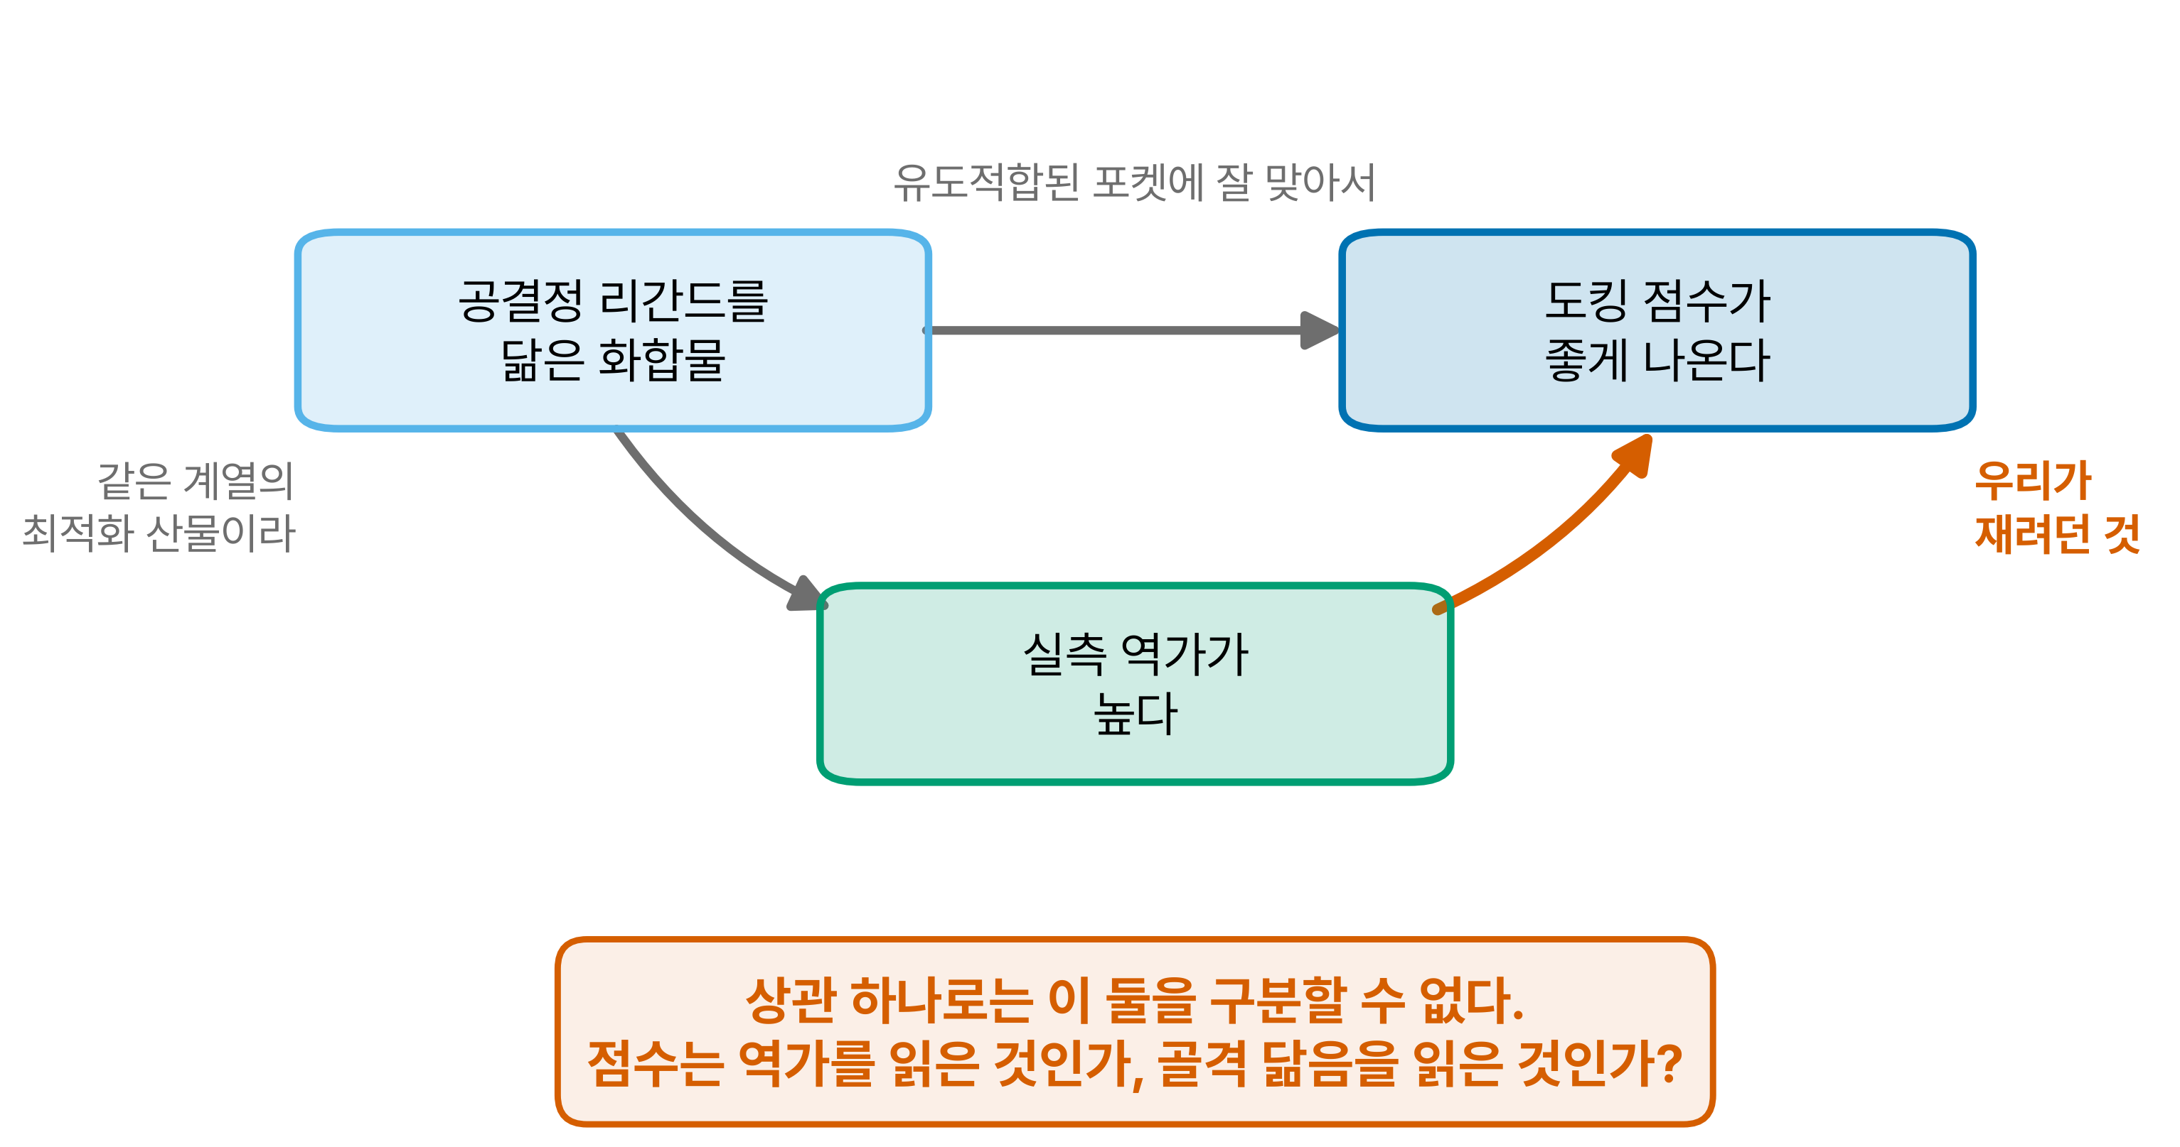
문제
홀로 구조를 쓰면 점수와 골격 닮음이 같은 방향을 가리킨다
2
Notes:
표적 좌표는 대개 어떤 리간드가 결합한 채로 풀린 holo 구조입니다. 그 리간드를 닮은 화합물은 두 경로로 유리해집니다. 포켓이 그 리간드에 맞춰 유도적합돼 있으니 기하학적으로 잘 맞고, 같은 계열을 최적화한 산물이니 실제로도 강력합니다. 방향이 같으니 상관은 나옵니다. 그런데 그게 채점 능력인지 골격 닮음인지 구분이 안 됩니다.
[다음으로] 그래서 우리는 먼저 무엇을 성공으로 볼지부터 정했습니다.

Slide 3
약속
사전에 정한 합격선은 넷이었다
목적
판정 지표
사전 합격선
1
역가를 정량 예측하는가
교차검증 Q²
Q² ≥ 0.3
2
강한 화합물을 선별하는가
순위상관 · ROC-AUC
p < 0.05 & AUC ≥ 0.7
3
골격 통제 후에도 남는가
Tanimoto 편상관
원상관의 60% 이상 유지
4
대조 실패 시 무엇이 병목인가
C1 / C2 분리 + 통제 실험
후보를 실험으로 제거
사후성 고지 — 이 기준은 문헌 관행에서 가져왔고 데이터를 본 뒤 명문화했다 (논문 §2.6)
3
Notes:
숫자를 보여드리기 전에 합격선을 먼저 말씀드립니다. 뒤에 나오는 판정은 전부 이 표 대비입니다. 목적 4는 원래 계획에 없었는데, 재도킹 대조가 실패하면서 추가됐습니다.
[다음으로] 결과부터 말씀드리면, 넷 중 하나도 넘지 못했습니다.

Slide 4
핵심
결론부터 — 넷 중 하나도 넘지 못했다
ρ = -0.079 (95% CI -0.23 ~ +0.08, p = 0.31878)
-0.018
0.574
0.31878
교차검증 Q²
ROC-AUC 전체
순열 검정 p
기준 0.3 → 미달
기준 0.7 → 미달
기준 0.05 → 미달
“신호 없음” 은 귀무를 채택한 것이 아니다
신뢰구간 상한이 +0.08 이므로 |ρ| ≲ 0.23 인 관계는 이 데이터로 배제하지 못한다. 기각하지 못한 것이지 없다고 보인 것이 아니다.
4
Notes:
전체 순위상관이 -0.079, p는 0.32입니다. Q²는 -0.018로 기준 0.3에, AUC는 0.574로 기준 0.7에 미달합니다. 중요한 건 아래 문장입니다 — 이건 귀무를 채택한 게 아닙니다. 신뢰구간 상한이 +0.08이니 약한 관계까지 배제하지는 못합니다.
[다음으로] 이 숫자가 나온 설계를 보시겠습니다.

Slide 5
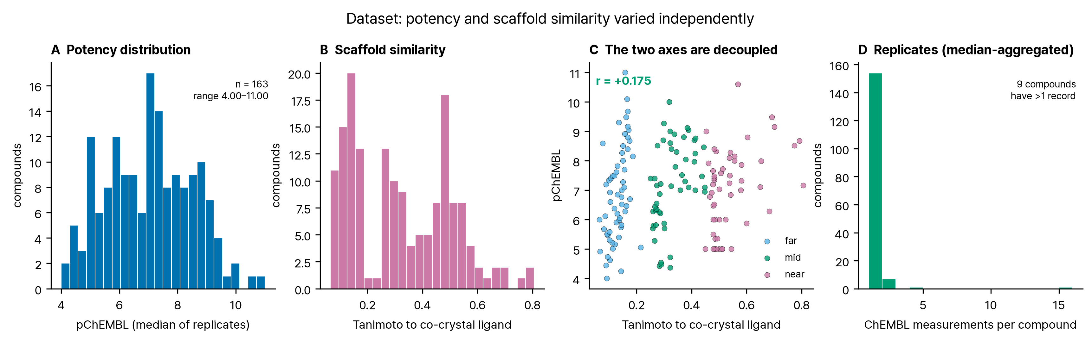
설계
역가와 골격 유사도를 9칸 격자로 직교화했다
ChEMBL PDE5A 활성 2538 레코드 전수 → 화합물당 중앙값 (2158종) → 9칸 격자 균등 추출 n = 163
교란 상관 Pearson +0.175 (역가로만 층화한 옛 설계 +0.281)
5
Notes:
ChEMBL 전수를 받아 화합물당 중앙값으로 집계하고, 역가 3구간과 실데나필 Tanimoto 3구간의 격자에서 균등 추출했습니다. 교란 상관이 0.281에서 0.175로 떨어집니다. 완전한 직교화는 화학적으로 불가능합니다 — 실데나필과 매우 닮았는데 약한 화합물이 드물어서 오른쪽 아래 두 칸이 얇습니다.
[다음으로] 그런데 이 결과를 해석하기 전에 확인할 게 있었습니다. 재도킹 대조입니다.

Slide 6
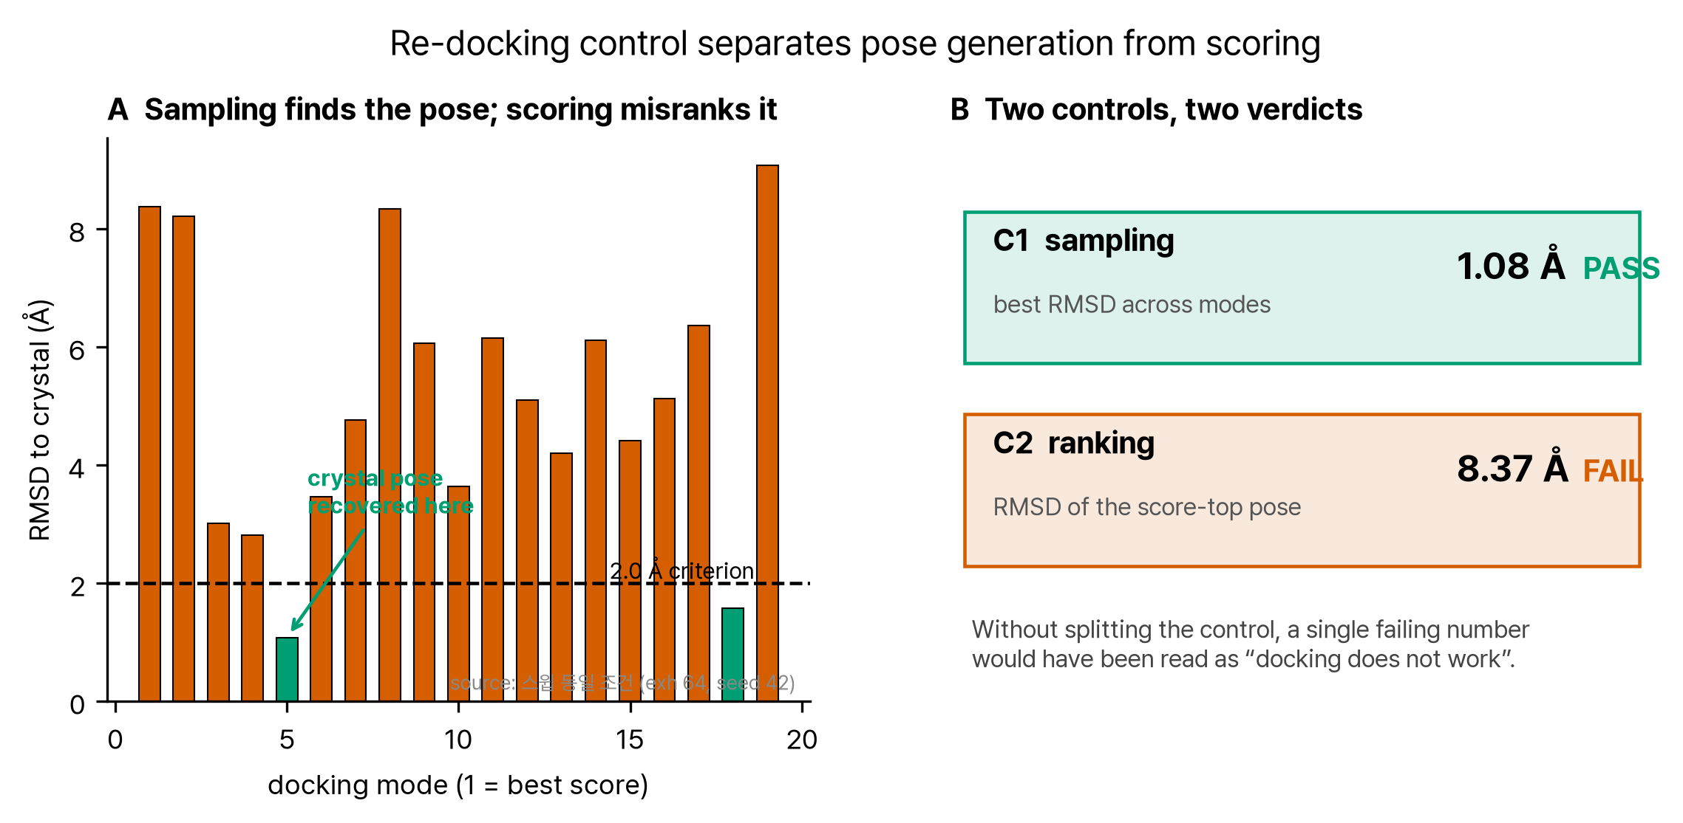
해석의 상한
재도킹 대조를 쪼개니 채점이 실패했다 — 103개 중 72%가 같은 실패다
C1 샘플링 1.08 Å PASS
C2 채점 8.37 Å FAIL
그리고 이건 n=1 이 아니다
해석 가능한 대역 103건의 MCS-RMSD 중앙값 3.79 Å, 2 Å 기준 통과 28.2%
→ 뒤에 나오는 상관은 대부분 틀린 자세에 매긴 점수에 대한 것이다
공결정 리간드 재도킹의 C2 실패는 예외가 아니라 전체의 축소판이다 — 같은 기준, 같은 실패, 163배 규모
6
Notes:
C1은 상위 모드 중 최선, C2는 점수 1위 자세입니다. 합쳐 하나로 보고하면 탐색 실패인지 채점 실패인지 알 수 없습니다. 공결정 리간드에서 C2가 실패했는데, 이건 한 건짜리 일화가 아닙니다. 163개 전체로 재면 중앙값 4.50 Å, 2 Å 기준을 넘는 게 19%뿐입니다. 즉 앞으로 보실 상관은 대부분 틀린 자세에 매긴 점수에 대한 것입니다. 이게 이 연구에서 가장 큰 제약입니다.
[다음으로] 그럼 왜 채점이 실패했나. 후보를 하나씩 지워 보겠습니다.

Slide 7
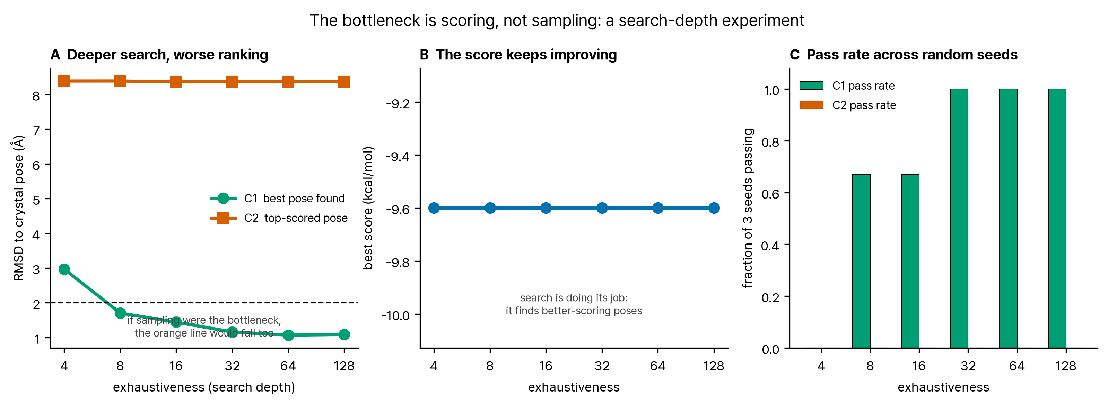
C2 실패 원인 배제 ①
탐색을 32배 늘려도 채점은 미동도 없었다
C1 통과율 0% → 100% C2 전 구간 0%, 변동 0.025 Å 최고 점수 변동 0.0 kcal/mol
7
Notes:
깊이 4에서 128까지, 시드 3개. C1은 통과율 0에서 100%로 완전히 고쳐지는데 C2는 전 구간 0%이고 최고 점수는 아예 변하지 않습니다. 해석하면 — 탐색은 가장 얕은 깊이에서 이미 전역 최소를 찾았고, 그 최소가 결정 자세에서 8.4 Å 떨어진 자리에 있습니다. 탐색으로는 고칠 수 없다는 뜻입니다.
[다음으로] 두 번째 후보는 프로토네이션이었습니다.

Slide 8
C2 실패 원인 배제 ②
프로토네이션도 원인이 아니었다 — 그리고 그럴 수 없었다
조건
C1 (Å)
C2 (Å)
점수
C2 통과
수용체 pH7.4 · 리간드 pH7.4 (옳은 짝)
1.10
8.37
-9.60
0%
수용체 pH7.4 · 리간드 중성 (현행)
1.07
8.36
-9.60
0%
수용체 중성 · 리간드 중성
1.22
8.37
-9.60
0%
수용체 중성 · 리간드 pH7.4
1.22
8.37
-9.60
0%
기본 Vina 채점 함수에는 정전기 항이 없다.
형식전하는 점수에 닿지 못하고, 바뀐 수소결합 타이핑도 그 질소가 결합 거리 밖이라 항 값이 움직이지 않았다. 원리적으로 원인이 될 수 없다.
여기까지가 자세 갈래 — C2 실패의 두 후보를 지웠다. 이제 상관 갈래로 넘어간다.
8
Notes:
수용체는 pH 7.4로 프로토네이션했는데 리간드는 중성 그대로였습니다. 실데나필의 피페라진은 생리적 pH에서 양성자화되니 이 비대칭이 원인일 수 있었습니다. 2×2로 맞춰 봤더니 네 조건 점수가 전부 -9.60으로 같습니다. 이유까지 확인했습니다 — 기본 Vina 함수에 정전기 항이 없습니다. 타이핑은 실제로 바뀌었는데 그 질소가 결합 거리 밖이라 수소결합 항이 안 움직였습니다.
[다음으로] 자세 갈래는 여기까지입니다. 이제 본 결과인 상관으로 갑니다.

Slide 9
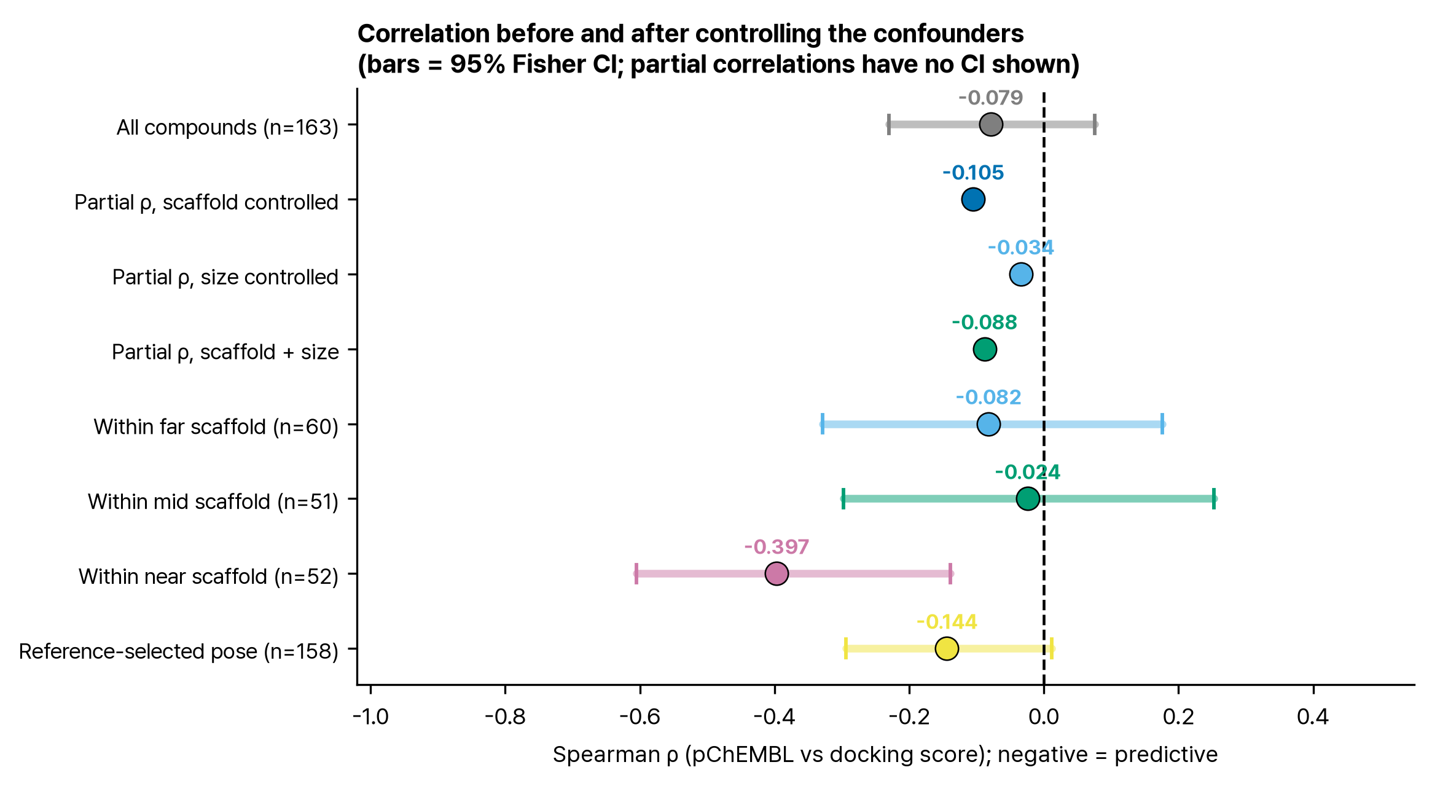
결과 ①
교란을 통제해도, 대역을 나눠도 신호는 없다
전체 -0.079 골격 통제 -0.105 골격+크기 -0.088
9
Notes:
골격과 크기를 각각, 그리고 동시에 통제했습니다. 원상관 -0.079가 통제 후에도 -0.088에서 -0.105 사이로 거의 그대로입니다. 유사도 대역으로 쪼개도 far와 mid는 0 근처입니다. 막대는 95% 신뢰구간이고 전부 0을 포함합니다.
[다음으로] 딱 한 대역만 다릅니다.

Slide 10
결과 ②
한 대역만 유의하지만, 그 신호는 칸 하나에 얹혀 있다
-0.397
0.792
-0.219
near 대역 ρ (p = 0.00365)
AUC 95% CI [0.64, 0.95]
전수 칸 제외 시 ρ
이 결과에 무게를 실을 수 없다
(a) AUC 신뢰구간이 사전 기준 0.7 을 포함한다 (b) 전수(census)인 약함 칸을 빼면 유의하지 않다 (c) 그 칸의 역가가 어세이 바닥값에 몰려 있다
그리고 대역별 자세 타당도가 해석을 다시 제한한다
mid 31.4% · near 25.0% 만 2 Å 기준 안에 있다
far 대역은 공유 부분구조가 평균 10.6원자(하한 8)라 이 지표 자체가 성립하지 않아 값을 내지 않았다. 이 지표는 “자세가 맞는가” 가 아니라 “공유 부분구조가 공결정 리간드 위에 겹치는가” 를 잰다.
10
Notes:
near 대역, 즉 실데나필과 닮은 화합물들만 유의합니다. 보정 후에도 살아남고 교란 통제하면 오히려 강해집니다. 그런데 세 가지 때문에 무게를 실을 수 없습니다. AUC 신뢰구간이 기준 0.7을 포함하고, 그 대역의 약함 칸이 전수라서 빼면 유의하지 않고, 그 칸 역가가 어세이 바닥값에 몰려 있습니다. 게다가 그 대역조차 자세가 25%만 기준 안에 있습니다.
[다음으로] 여기까지가 이번 데이터입니다. 남은 질문이 하나 있습니다.

Slide 11
별개 질문 — 비재현
다른 질문 — n=30 의 −0.538 은 어디서 왔나 (우리 초안의 답도 틀렸다)
① 옛 데이터에 골격 통제
-0.538 → -0.532
감쇠 1.2%
② 옛 데이터의 점수 vs Tanimoto
-0.131
p = 0.48923
③ 옛 설계를 새 데이터에 재현
중앙값 -0.148
−0.4 미만 4.7%
④ 옛 30건을 새 프로토콜로 재도킹
-0.538 → -0.527
점수 상관 +0.997
이 판본의 초안은 “골격 교란 때문” 이라고 적었다. 검정해 보니 1.2% 였다.
네 검정이 모두 후보를 배제한다. 원인은 그 화합물 집합 자체이며, 어떤 성질 때문인지는 이 데이터로 더 좁히지 못했다 — 그렇게 적었다.
11
Notes:
여기서 주제가 바뀝니다. 앞은 자세와 상관 이야기였고, 이건 우리 자신에 대한 이야기입니다. 같은 하네스가 n=30에서 -0.538을 냈었습니다. 이 판본 초안은 그게 골격 교란 때문이라고 적었습니다. 그런데 옛 데이터에 같은 통제를 적용해 보니 1.2%만 줄었습니다. 설계 재현도, 프로토콜 재도킹도 원인이 아니었습니다. 원인은 그 화합물 집합 자체이고, 어떤 성질 때문인지는 특정하지 못했습니다.
[다음으로] 정리하겠습니다.

Slide 12
정리
무엇을 말할 수 있고, 무엇이 남았나
실험으로 제거한 것
C2 자세순위 실패의 원인 2개
탐색 깊이 · 프로토네이션
n=30 비재현의 설명 2개
골격 교란 · 프로토콜 차이
아직 배제하지 못한 것
물 전량 제거 · 강체 수용체
단일 배좌 · holo 유도적합 편향
그리고 채점 함수 자체
이들은 검정하지 않았다
두 갈래는 서로 다른 현상이다 — 하나로 세지 않는다
가져가실 것 셋
① 재도킹 대조를 C1/C2 로 쪼개고 깊이를 흔들어 병목을 특정하라
② 점수를 매긴 자세가 어디에 놓였는지 먼저 보고하라 — 여기서는 28% 였다
③ 벤치마크의 골격 분포를 통제하라 (다만 여기서 그 통제가 바꾼 몫은 거의 0 이었다)
12
Notes:
앞에서 말씀드린 결과는 반복하지 않겠습니다. 남은 것과 가져가실 것만 말씀드립니다. 배제한 것과 배제하지 못한 것을 구분해서 적었습니다.
[다음으로] 마지막으로 이 연구가 자기 자신에 대해 알아낸 것을 말씀드리겠습니다.

Slide 13
같은 데이터로 세 판본, 세 결론. 매번 게이트는 전부 통과했다.
방금 보신 11번 슬라이드가 그 세 번째입니다 — 이 판본의 초안도 틀렸고, 그걸 잡은 것은 자동 검증이 아니라 외부 비평이었습니다.
게이트는 수치가 산출되었는지를 검사할 뿐, 결론이 데이터에서 따라 나오는지는 검사하지 못한다.
세 판본의 차이와 리뷰 기록 전부 공개
github.com/fourmodern/2026_aidrugdiscovery → Day06_LLM_Agent/pde5_harness
Notes:
질문 대비: (1) 왜 PDE5A 인가 — 결정 구조와 활성 데이터가 모두 풍부해서. (2) 다른 표적에서도 같은가 — 검정하지 않았고 그것이 가장 큰 한계. 표적 하나, 구조 하나입니다. (3) 물을 넣으면 달라지나 — 배제하지 못한 후보이며 다음 실험. (4) 자세가 81% 틀렸는데 상관을 논할 수 있나 — 그래서 6번에서 미리 상한을 걸었고, 결론도 그 안에서만 말했습니다.

